Slide 1

DEPARTAMENTO DE CIENCIAS ECONÓMICAS, ADMINISTRATIVAS Y DE COMERCIO
EVALUACIÓN DE RIESGOS DE LIQUIDEZ Y OPERATIVO, PROPUESTA DE UN MODELO DE FLUJO DE CAJA Y DETERMINACION DE FUENTES DE FINANCIAMIENTO PARA LA EJECUCIÓN DE UN PROYECTO DE CONSTRUCCIÓN DE OBRAS CIVILES, REALIZADO POR PEQUEÑAS Y MEDIANAS EMPRESAS, APLICADO A LA EMPRESA “CLANMAK Cía. Ltda.”
Batallas Batallas Karina Viviana

Slide 2

PROBLEMA
Liquidez
Solvencia
Quiebra de la empresa
CLANMAK Cía. Ltda., PYME, sector de la construcción (12 años)
Oportunidad para empresas constructoras
CLANMAK contrata con el Estado
liquidación de activos, al no prever desfases de liquidez
(riesgo)
Fundamental elaboración y manejo del presupuesto establecido por la compañía.
Sector dinamizador de la economía Contribuye en 0.18%, crecimiento del PIB (2014)
Se generan problemas de liquidez durante ejecución del proyecto
Pago del Estado sujeto a liquidez de caja fiscal y procesos burocráticos (retrasos)
Estado viene impulsando obras civiles.

Slide 3

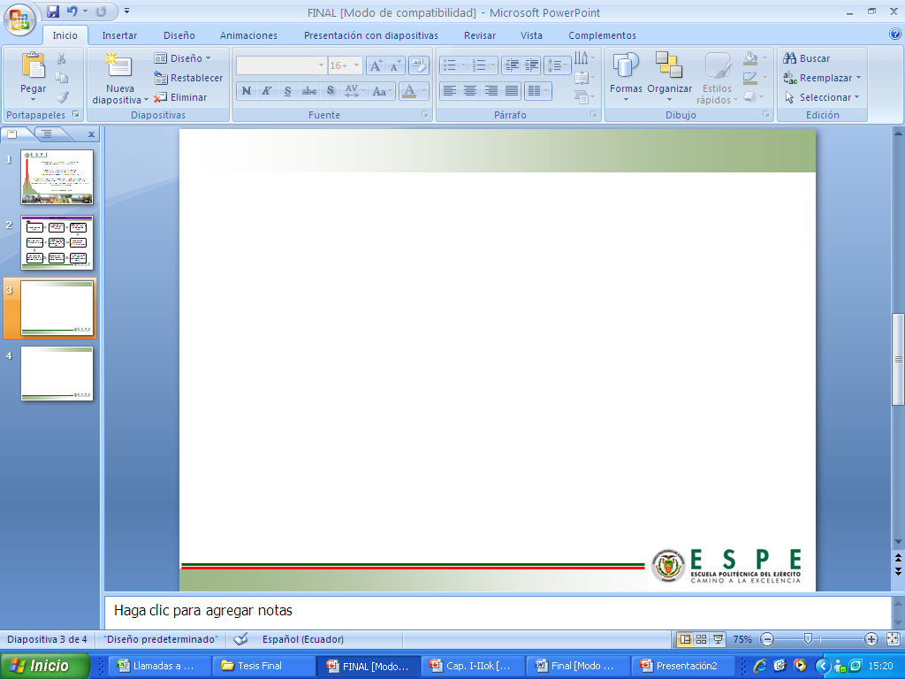
OBJETIVO GENERAL
Analizar la situación actual en cuanto al riesgo de liquidez y operativo que enfrenta la empresa “CLANMAK Cía. Ltda.” al ejecutar contratos que suscribe con el Estado, y proponer un modelo de flujo de caja y alternativas de fuentes de financiamiento que permita la ejecución de un proyecto de obra civil, sin que ponga en riesgo su realización y/o que la empresa deba liquidar activos a pérdida.

Slide 4


OBJETIVOS ESPECÍFICOS
1) Identificar y evaluar los factores de riesgo de liquidez y operativo que la compañía “CLANMAK Cía. Ltda.” enfrenta al ejecutar un proyecto de obra civil mediante contrato con el Estado.
2) Proponer la estructura de un modelo de flujo de caja, a la empresa “CLANMAK Cía. Ltda.”, con el fin de gestionar técnicamente, con un enfoque de riesgos, la liquidez de la misma.
3) Determinar y proponer alternativas de financiamiento que permitan gestionar adecuadamente las situaciones de iliquidez de la empresa “CLANMAK Cía. Ltda.”
4) Identificar y proponer indicadores de riesgo y de alarma para el control del riesgo de liquidez que permitan monitorear que las principales variables se encuentren dentro del margen de tolerancia en función del apetito al riesgo.
5) Sugerir medidas correctivas y preventivas necesarias para que la empresa CLANMAK Cía. Ltda., minimice sus riesgos de liquidez y operativos.

Slide 5
MARCO TEÓRICO
Plan Nacional del Buen Vivir
Objetivos Nacionales
Sector de la Construcción
PYMES
Gestión Empresarial
Gestión Financiera
Gestión del Riesgo
Mejorar la productividad y por ende la competitividad de las empresas o negocios
Implementación de acciones para su gestión
Directores institucionales, gerentes, productores, consultores y expertos)
Generación, asignación y circulación de dinero, dentro de la actividad económica.
Evitar problemas de tesorería
Generar efectivo a tiempo, para hacer frente a sus compromisos de pago – Capital de Trabajo
Flujo de caja - Armonía entre los ingreso y egresos de efectivo
Riesgo: Probabilidad de que un evento negativo ocurra y con ellos traiga consecuencias perjudiciales
Riesgo Liquidez
Incapacidad que tiene una entidad para disponer de los fondos necesarios para enfrentar sus obligaciones en el corto plazo, en un momento específico.
Riesgo Operativo
Pérdidas por fallas en los sistemas administrativos y procedimientos internos, así como también por errores humanos ya sean intencionales o sin intención.

Slide 6
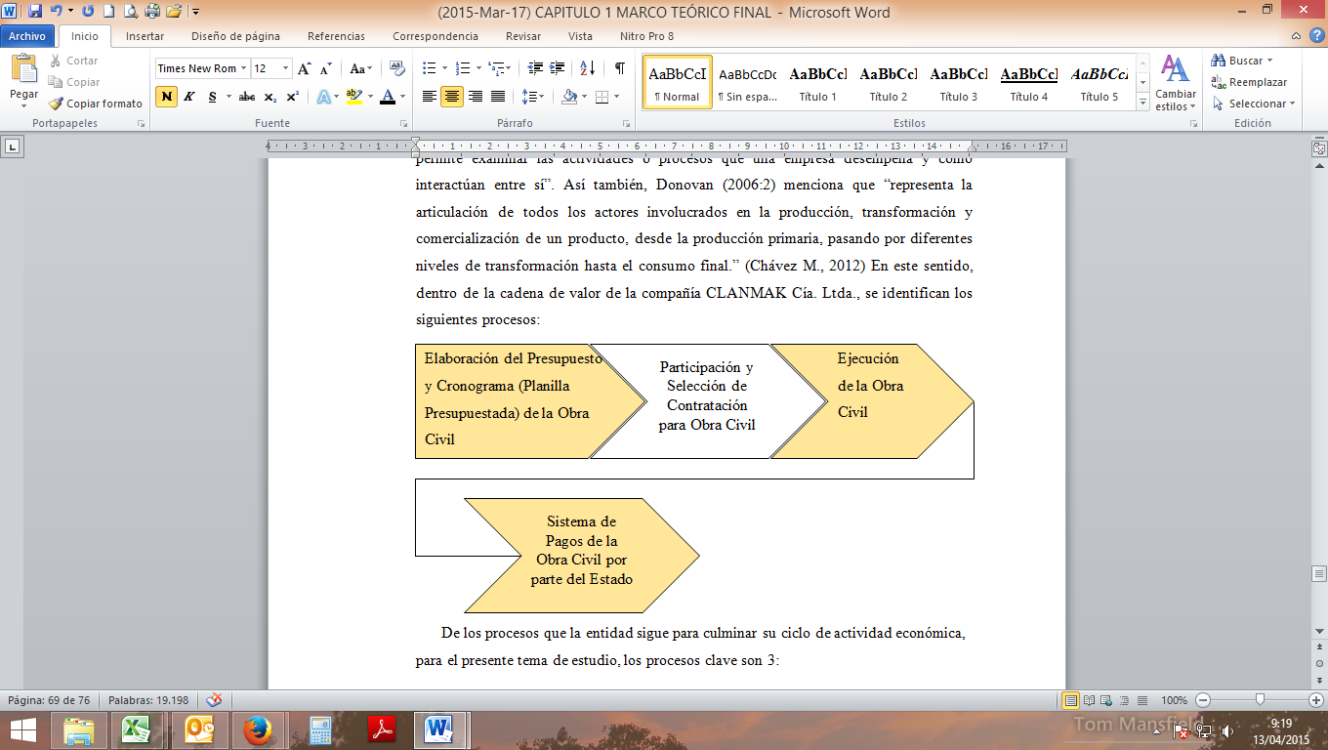

OBJETO DE ESTUDIO
CLANMAK Cía. Ltda. constituida el 21 de Julio del 2009
Actividad económica en mayor porcentaje en contratos de obras civiles con el estado.
MISIÓN
CLANMAK Cía. Ltda., es una empresa dedicada a la construcción de proyectos de obras civiles del sector público como privado, para lo cual, cuenta con personal capacitado y con un alto nivel profesional, para atender a sus clientes en proyectos de infraestructura de pequeña, mediana y gran complejidad, satisfaciendo la exigencia en el control de calidad de sus obras terminadas.
Convertirnos en 5 años en una de las mejores y más eficientes empresas constructoras PYME en la ciudad de Quito, cumpliendo a tiempo con todos y cada uno de los trabajos encomendados, fomentando el control y la calidad en el servicio y optimizando la gestión financiera de tal manera que la compañía presente una imagen sólida.
VISIÓN

Slide 7

GESTIÓN FINANCIERA
OBJETIVO 1
INDICADOR | RESULTADO | DESCRIPCIÓN
Capital de Trabajo | 207.601,10 | Aparenta suficiente capital y recursos ociosos.
Razón Corriente | 5,32 | Industria 2,88
Prueba Defensiva | 0,96 | No cuenta con suficiente efectivo para cumplir sus obligaciones.
Período Promedio de Cobranzas | 109,91 días | Industria 39,20 días
Rotación de CxC | 3,32 veces al año | Industria 13,16 veces al año.
% CxC Clientes del Activo Corriente | 80,63% | Mayor participación.
% Pasivos | 7,12% | Bajo nivel de endeudamiento.

Slide 8


EVALUACIÓN EX - POST
OBJETIVO 1
CONSTRUCCIÓN, TRANSPORTE E INSTALACIÓN DE LOSETAS DE HORMIGÓN ARMADO EN EL TRAMO ENTRE LA BOCATOMA Y LA ENTRADA DEL SIFÓN SAN PEDRO DEL SISTEMA PITA Y LA RÁPIDA DEL TROJE, EN EL CANTÓN RUMIÑAHUI
Presupuestación
Precio del Contrato
Rubros
Plazo
Valor definido según adjudicación del contrato
$ 850.746,74
Actividades realizadas en la obra civil
390 días – 13 meses
Inicio: 24 de febrero del 2014 (recepción anticipo)
Fin: 20 de Marzo del 2015
Desbroce, limpieza y desbosque
Losetas de Hormigón
Acero de Refuerzo
Excavaciones
Encofrado y Desencofrado

Slide 9

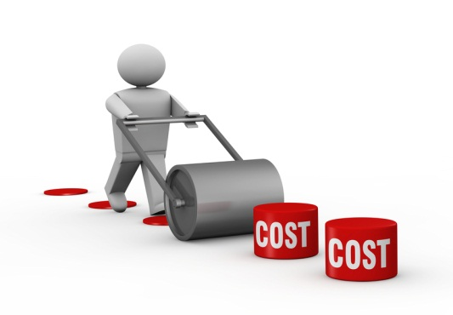

EVALUACIÓN EX - POST
OBJETIVO 1
Presupuestación
Costos
Forma de Pago
Costos Directos: Especificaciones técnicas y experiencia (materiales, mano de obra, tiempo requerido)
30% Anticipo de Obra – Inicio de ejecución
70% contra presentación de planillas mensuales.
Costos Indirectos: listado de rubros indirectos asignados en porcentaje (repuestos, depreciaciones, mantenimiento, financiamiento)
Tiempo de pago por cada planilla 2 meses.
Utilidad:
Porcentaje asignado por el contratista, según limitaciones y condiciones del Estado.
Actividades de fiscalización, gestión, aprobación y acreditación del pago.

Slide 10
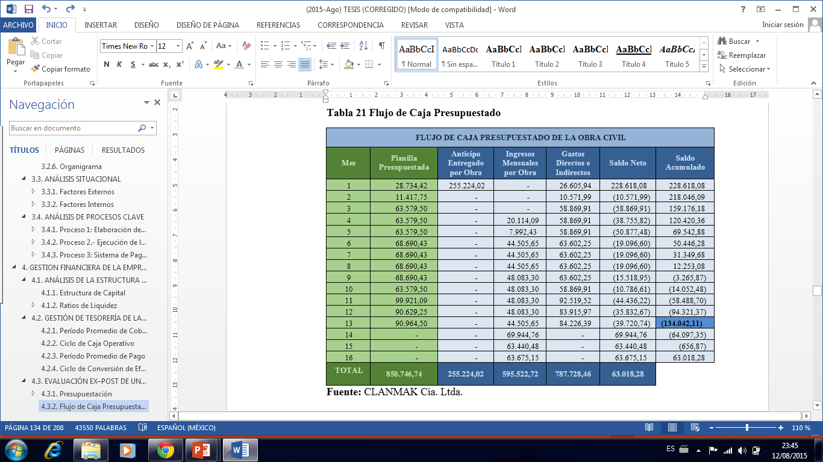
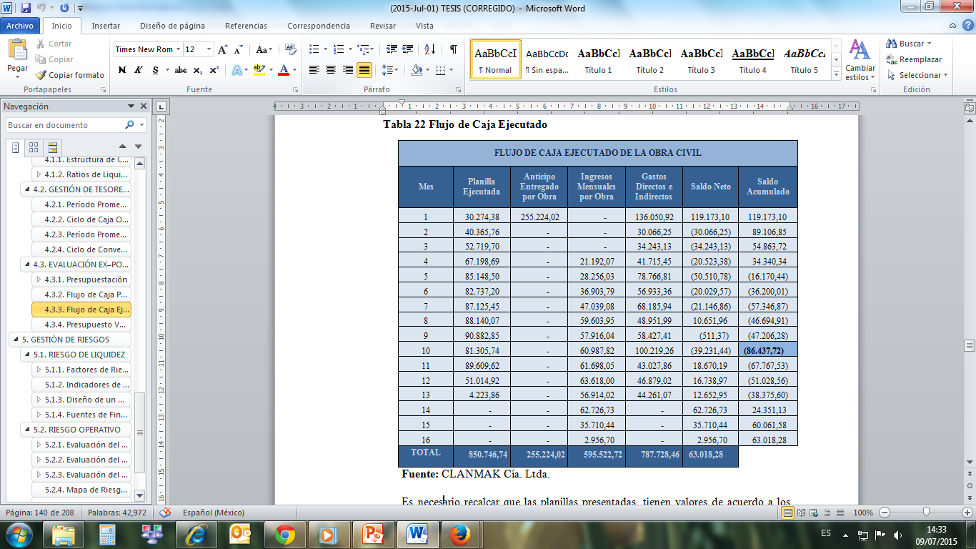
EVALUACIÓN EX - POST
OBJETIVO 1

Slide 11
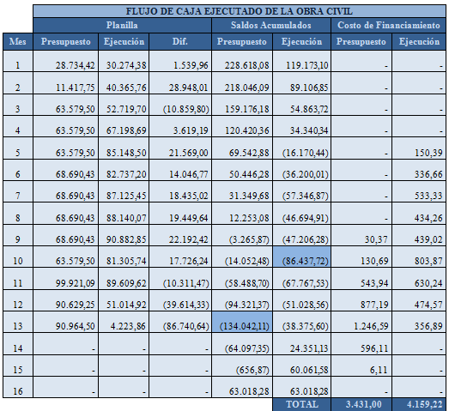
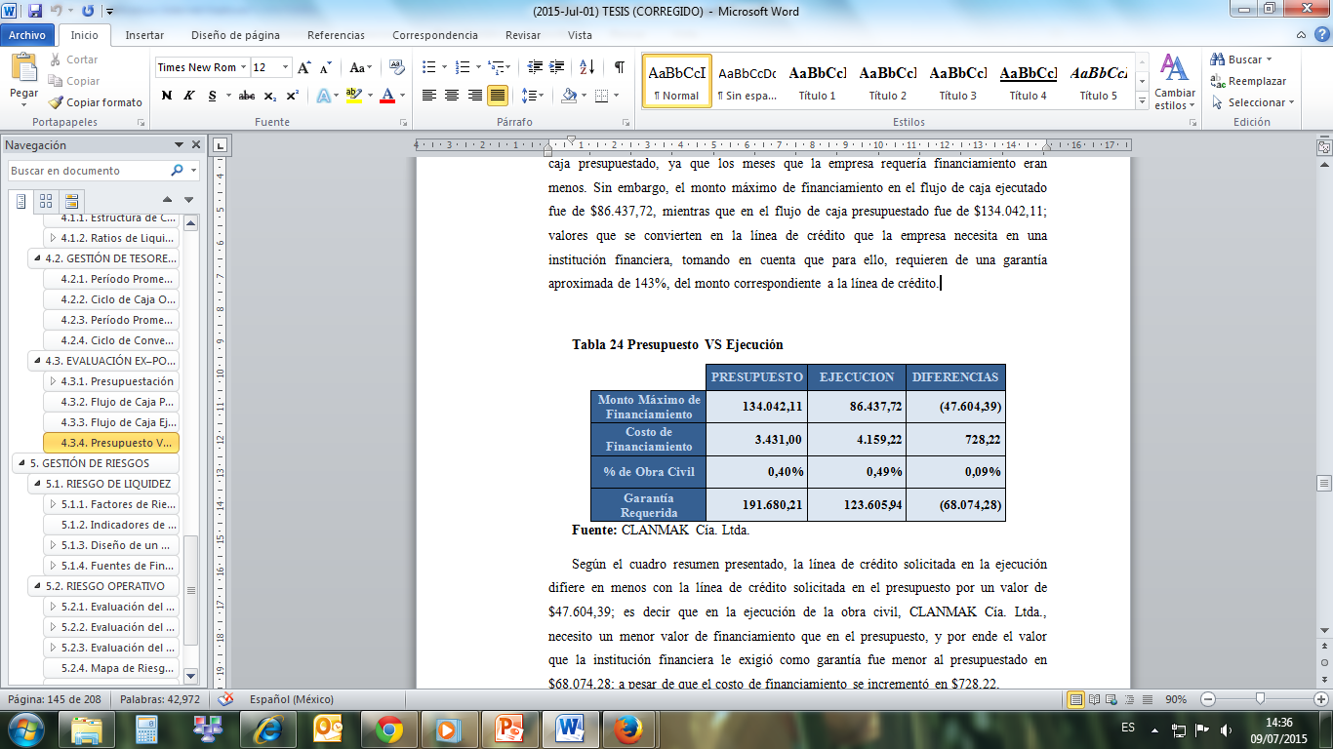
EVALUACIÓN EX - POST
OBJETIVO 1
Costo de Financiamiento 11,16% - Crédito PYME (BCE)
Garantía para línea de Crédito 143% (Bco. Pichincha)
Ejecución acelerada de la obra civil – desfases de liquidez próximos.
Qué se prioriza
Costo o garantía ?

Slide 12

RIESGO DE LIQUIDEZ
OBJETIVO 1
Factores de Riesgo
Uso del anticipo de obra:
* Ejecución acelerada de obra civil, para evitar multas por ejecución menor a lo presupuestado
* Utilización acelerada del anticipo
* Necesidad de efectivo en menor tiempo al esperado.
Pagos mensuales de obra:
* Retraso de al menos 2 meses en el pago de planillas por parte de la entidad pública
* Incremento en la necesidad de efectivo
Restricciones en fuentes de financiamiento:
* Crédito no planificado dificulta estructura de garantía para tramitar un crédito inmediato en montos altos.
* Montos más altos mayores dificultades de obtener financiamiento.
Forma de planillaje:
* No se ajusta al cronograma presupuestado
* No se consideran disponibilidades de efectivo.
* Montos de planillaje iniciales, afectan disponibilidades futuras.

Slide 13

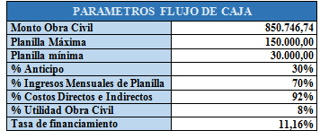
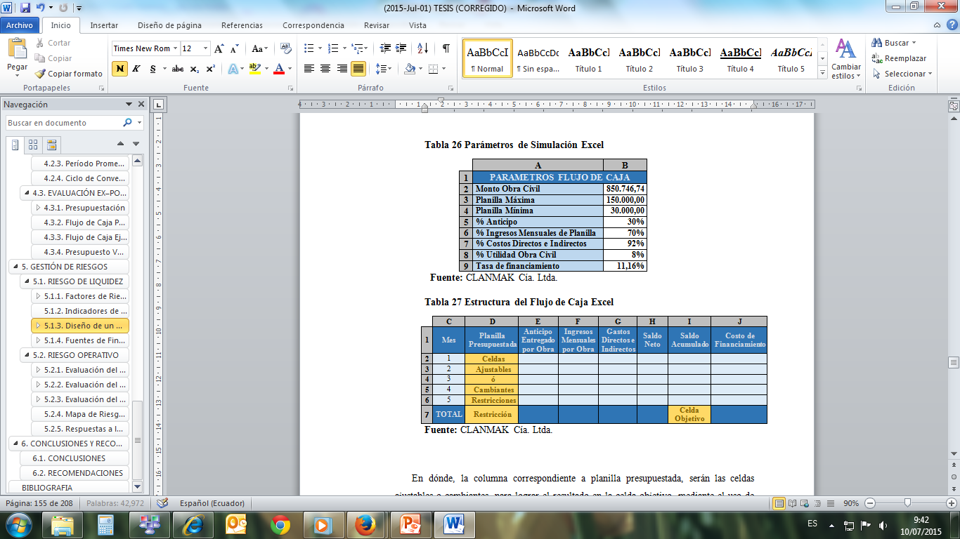
RIESGO DE LIQUIDEZ
OBJETIVO 2
Diseño Flujo de Caja
EXCEL
SOLVER
Modificando celdas cambiantes, determina el valor mínimo o máximo de una celda (objetivo)
Planillaje mensual
Monto Máximo de Financiamiento.
R
E
S
T
R
I
C
C
I
O
N
E
S
Valores planillados mensuales (>ó=) Planilla Mínima, y; (<ó=) Planilla Máxima
Total de planillaje (=) Monto de la Obra Civil.
Monto Máximo de Financiamiento

Slide 14

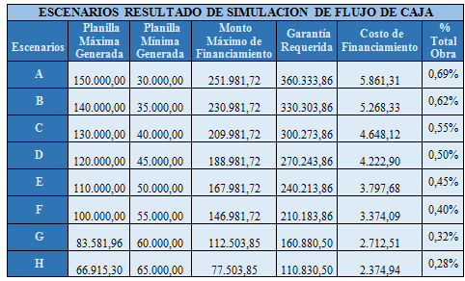
RIESGO DE LIQUIDEZ
OBJETIVO 2
INTERVALOS
$5.000 Planilla Mínima
$10.000 planilla Máxima
Permite conocer desde el inicio, el costo del potencial financiamiento

Slide 15
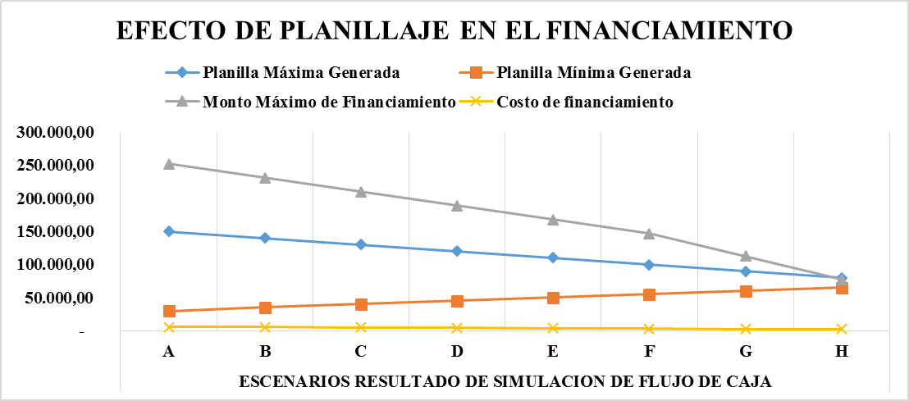

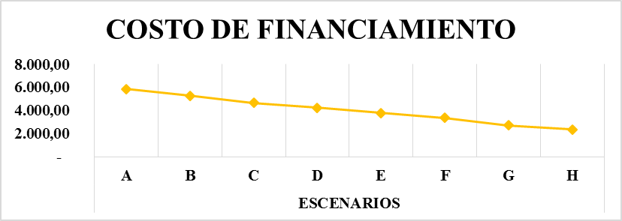
RIESGO DE LIQUIDEZ
OBJETIVO 2
Planillaje más homogéneo
Menor monto máximo de financiamiento requerido
Costo de financiamiento menor
Menor valor de garantía para línea de crédito-

Slide 16
RIESGO DE LIQUIDEZ
OBJETIVO 2
Accesibilidad para crédito.
Límites de planillaje, varían por períodos.
Planilla Mínima 0 – no afecta en al determinación del planillaje.
FLUJO DE CAJA
OPTIMIZADO

Slide 17
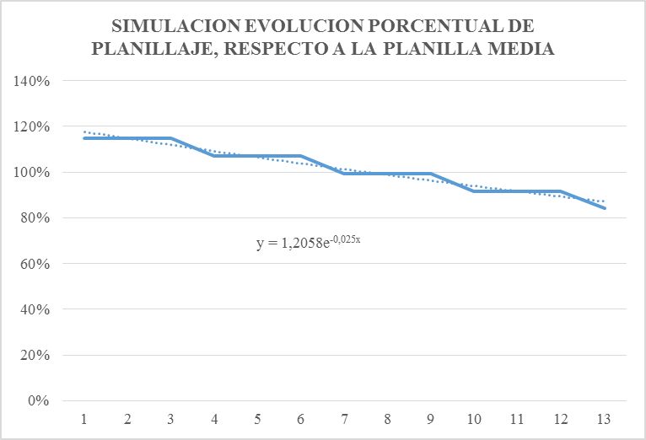
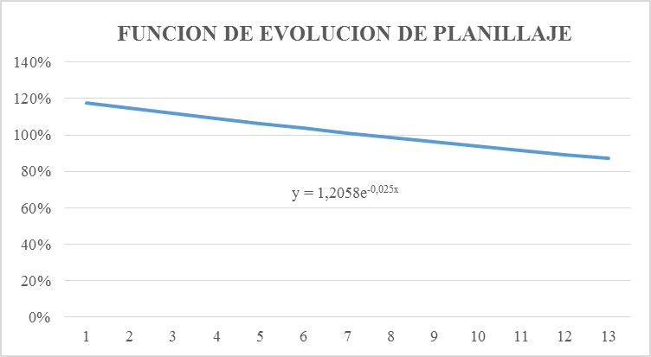
RIESGO DE LIQUIDEZ
OBJETIVO 2
Determinación de valores relativos, del planillaje máximo, con respecto del planillaje promedio.
Planillaje promedio mensual $65.442,06
Gráfico y obtención de ecuación.
Uso de la ecuación, para determinar los límites máximos de planillaje.
Límites planilla máxima propuestos.

Slide 18
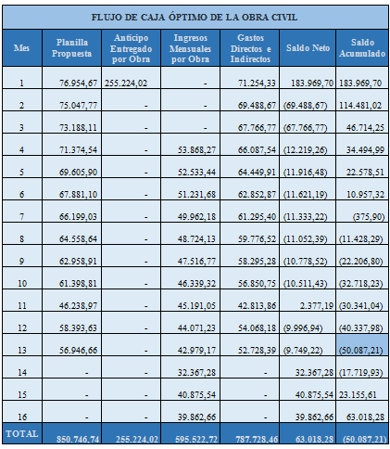
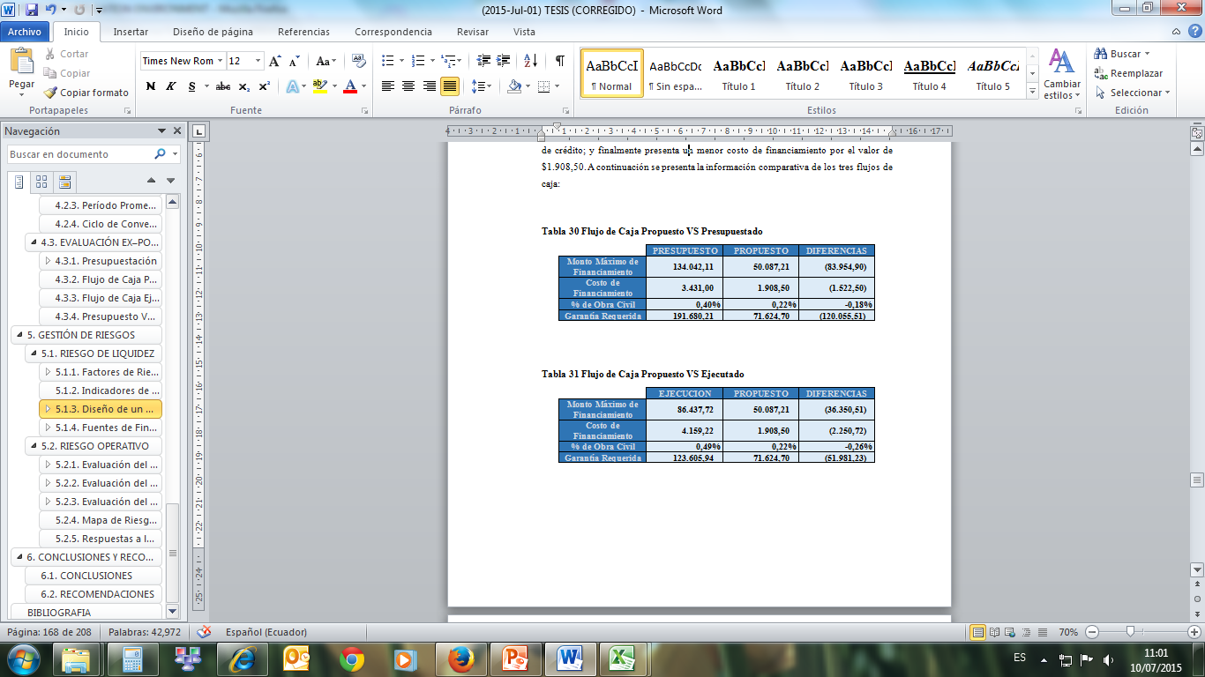
RIESGO DE LIQUIDEZ
OBJETIVO 2
Optimización del monto de financiamiento máximo requerido.
Garantía Requerida óptima.
Costo de financiamiento óptimo.
FACILITA PLANEACION FINANCIERA DEL PROYECTO

Slide 19
RIESGO DE LIQUIDEZ
OBJETIVO 3
Fuentes de Financiamiento
Cuentas por Pagar/Anticipo Clientes:
* Limitaciones de proveedores para financiamiento.
* 30 días – insumos (acero, tuberías)
* 15 días (cemento)
*30% - 40%Anticipo recibido.
* Retraso en pagos mensuales.
Mercado Bursátil:
* Reducida participación del sector de la construcción.
* Entidades consolidades y adecuados indicadores financieros.
* Ventas Anuales 76 millones.
* Activos superiors a 5 millones.
* Registro Especial Bursátil
Financiamiento Propio:
* Incremento del aporte de accionistas.
* Reinversión de utilidades.
* Venta de activos (logrados en un gran período de tiempo).
* Opción más utilizada. * Mayor coste de oportunidad.
* Desinversión.
Sistema Financiero Nacional:
* Línea de crédito, durante el período de la obra civil.
* Restricción – la garantía requerida por la ifi, dependiendo del monto solicitado.
* Costo – interés.
* 140% de garantía requerida.
* Segmento crédito PYME

Slide 20

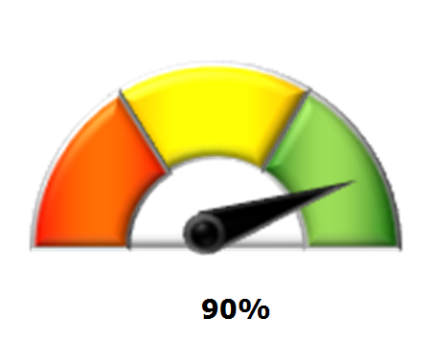

RIESGO DE LIQUIDEZ
OBJETIVO 4
Indicadores de Riesgo y Alarma
Días de Morosidad
Control mensual de incremento en días.
ALARMA: Sobrepase el 70% de la morosidad máxima (63)
Ejecución de Obra
Porcentaje ejecutado de la obra civil
ALARMA:
Desfase de 15 días entre actividades programadas y reales.
Ejecución de planillaje
Porcentaje ejecutado no exceda al presupuestado.
ALARMA: Ejecución mensual, supera el 75% del promedio mensual a ejecutar.
Utilización de Anticipo
Controlar el uso acelerado del anticipo
ALARMA:
Mas del 50% del anticipo utilizado en el primer mes
Monto Financiamiento
Controlar que el monto de financiamiento, no sobrepase la línea de crédito contratada.
ALARMA:
Monto requerido de financiamiento alcance el 80% de la línea de crédito contratada
Control permanente del efectivo inmediato disponible
ALARMA:
Indicador menor a 1.
Prueba Defensiva

Slide 21
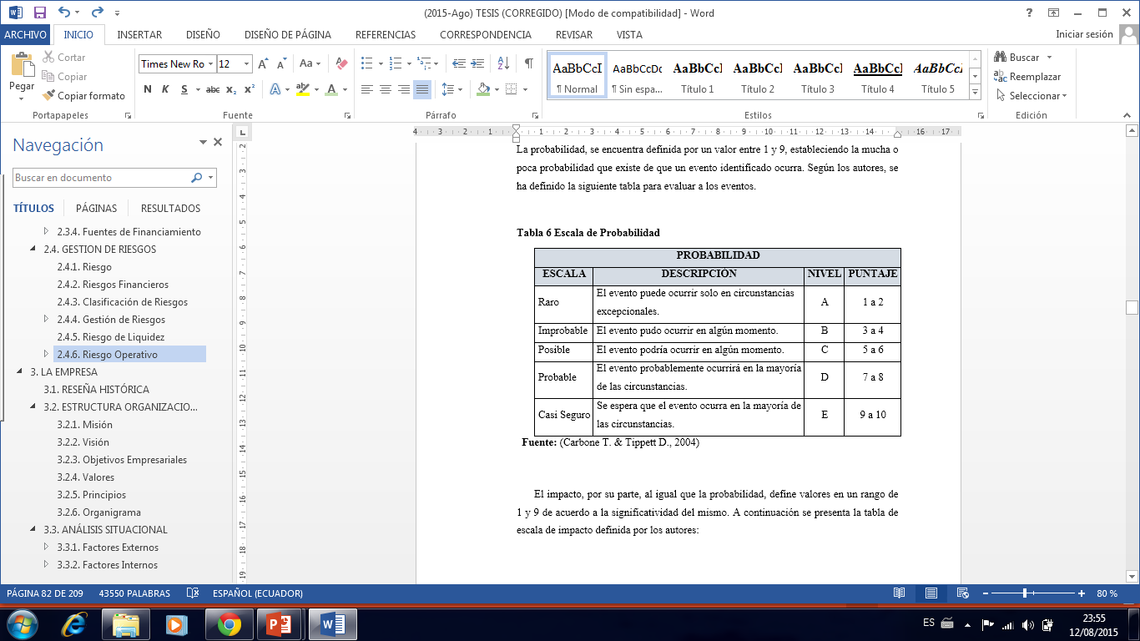
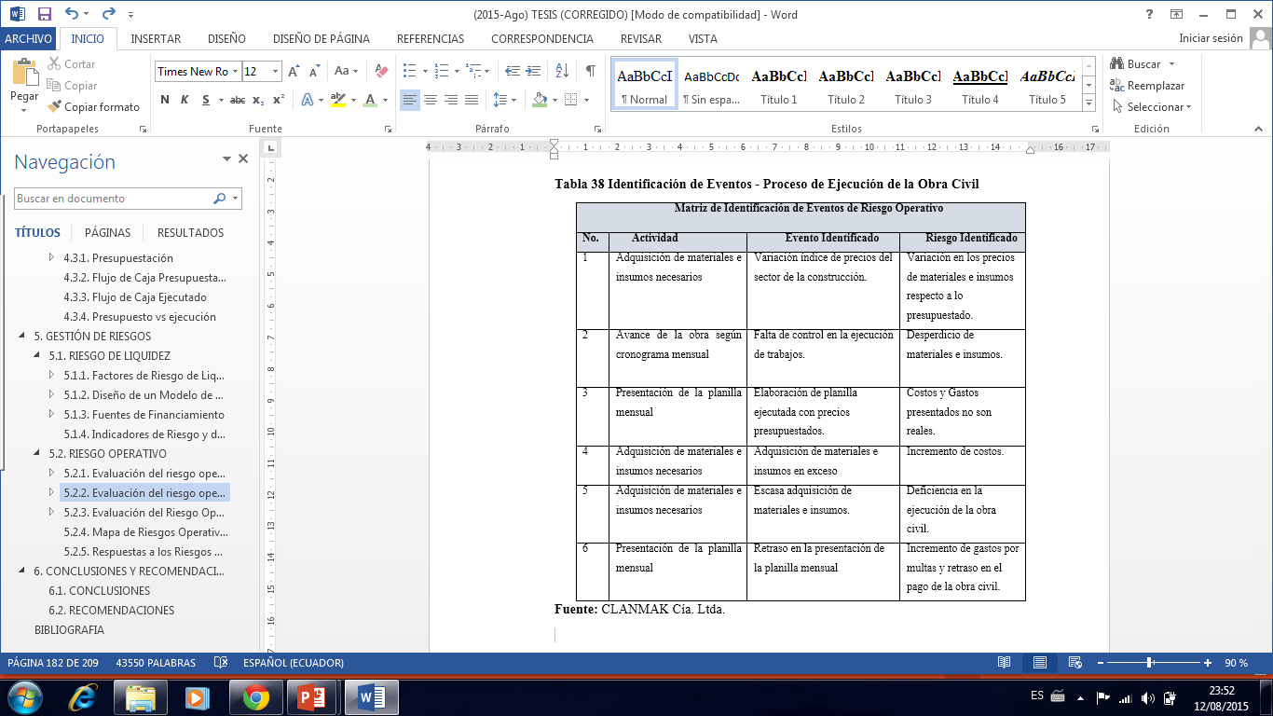
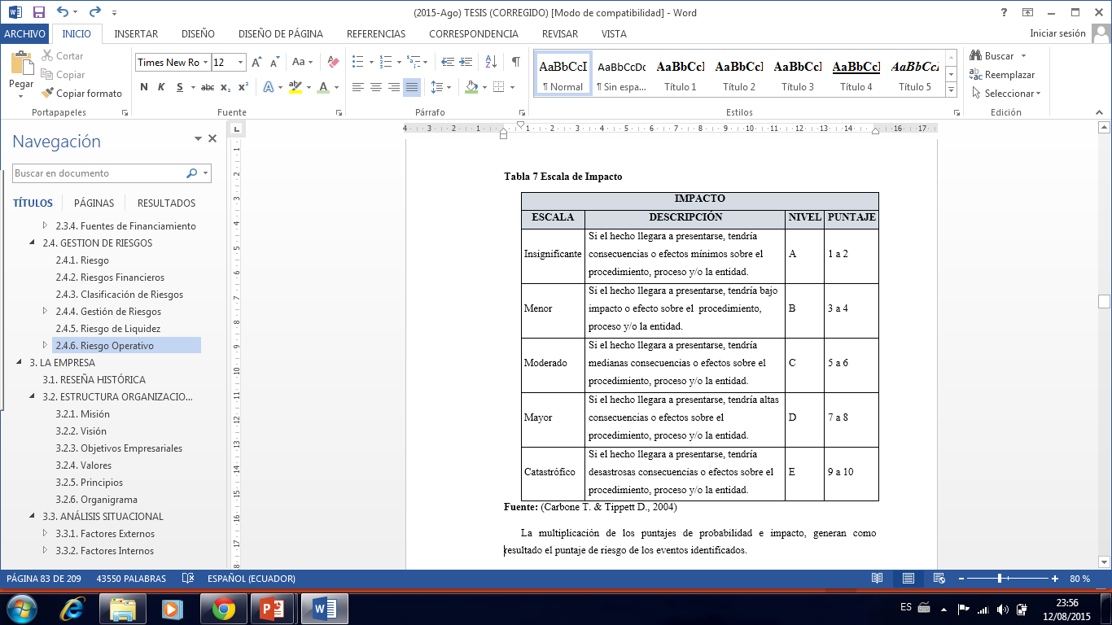
RIESGO OPERATIVO
OBJETIVO 1
Ejecución de la Obra Civil
1
Identificar eventos

Slide 22
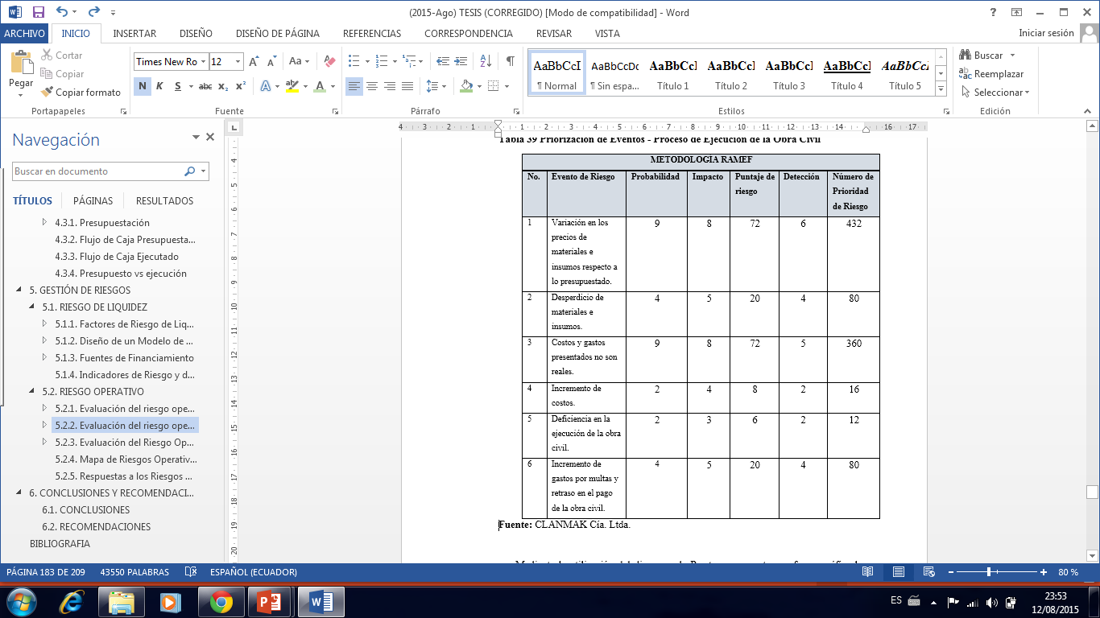
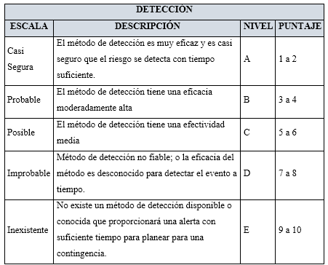
RIESGO OPERATIVO
2
Priorizar eventos

Slide 23
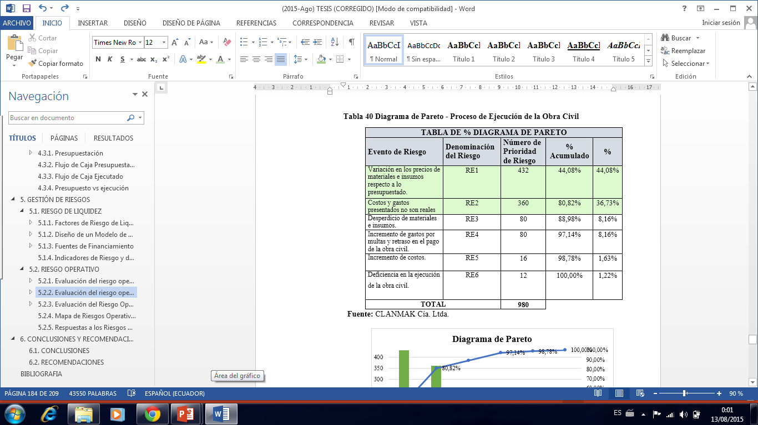
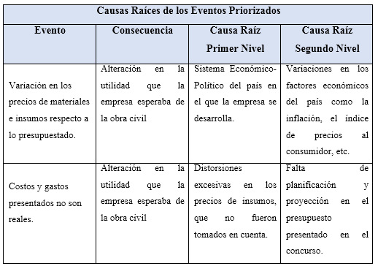
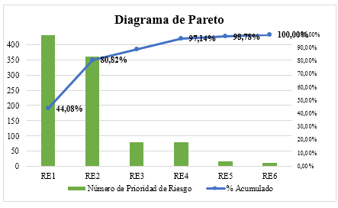
RIESGO OPERATIVO
3
Determinar causas

Slide 24
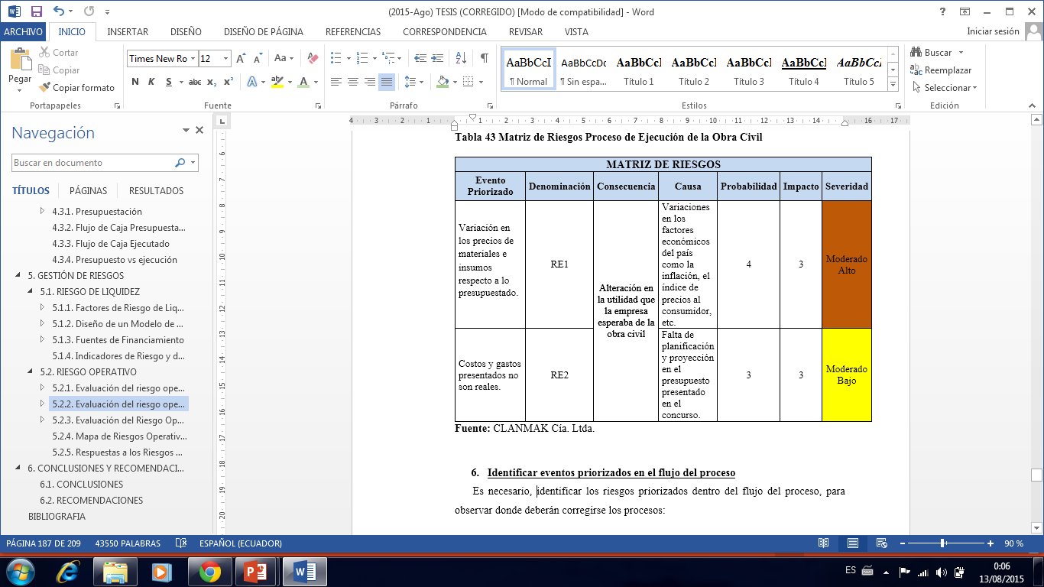
RIESGO OPERATIVO
4
Diagramar causas únicas
5
Elaborar matriz de riesgos

Slide 25
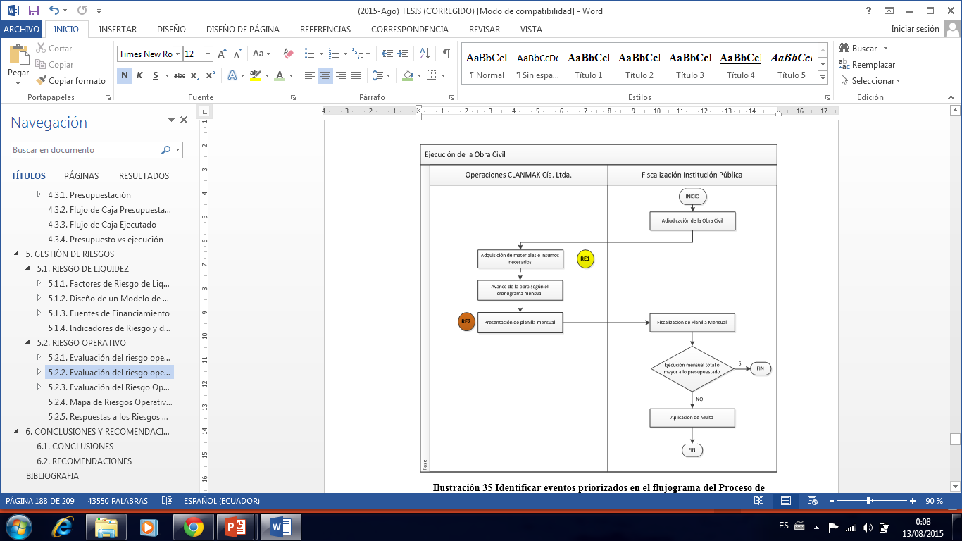
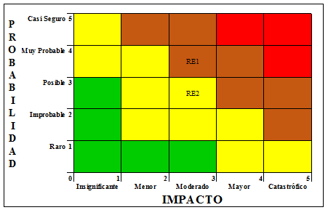
RIESGO OPERATIVO
6
Identificar riesgos en el flujograma
7
Elaborar mapa de riesgos

Slide 26
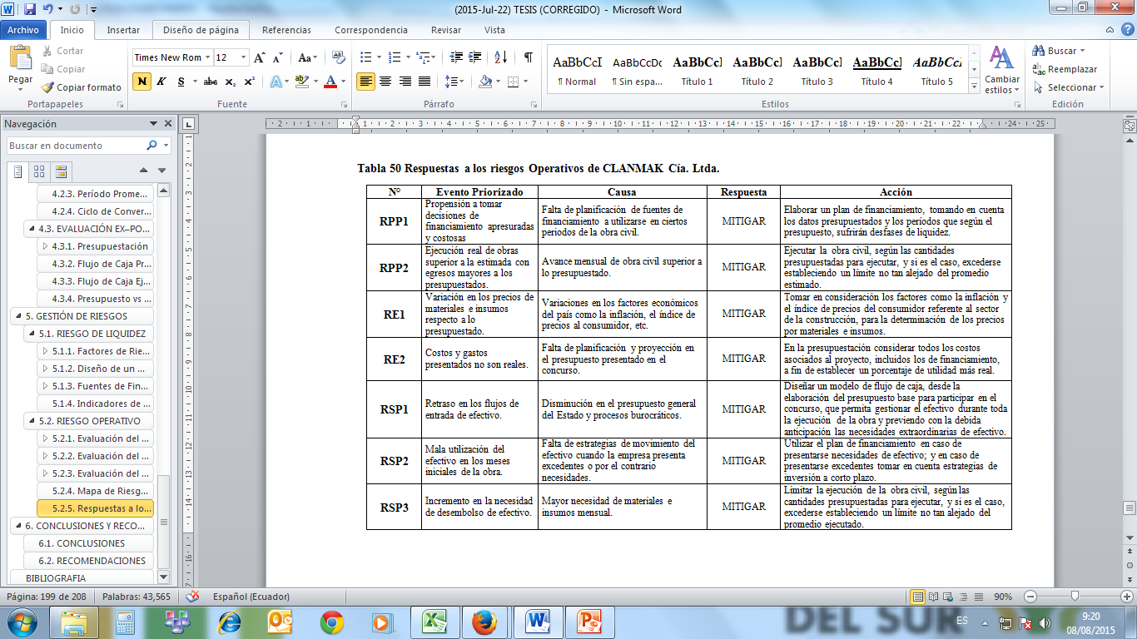
RIESGO OPERATIVO
OBJETIVO 1

Slide 27
RIESGO OPERATIVO
OBJETIVO 5

Slide 28

CONCLUSIONES
El esquema de pagos del sector público, que constituye su principal cliente al cual accede a través de concursos para la ejecución de obras civiles estatales, representa para CLANMAK Cía. Ltda., un importante factor de riesgo de liquidez, manteniendo altos periodos de recuperación de cuentas por cobrar de 109,91 días a pesar de que por la naturaleza del negocio no maneja inventarios, con la presión de mantener igualmente altos niveles de capital de trabajo.
CLANMAK Cía. Ltda. enfrenta factores de riesgo operativo en la ejecución de un proyecto de obra civil mediante contrato con el estado, que están presentes en todas las etapas, desde la estructuración del presupuesto de obra sin la estimación del flujo de caja que permita planificar el acceso a financiamiento alternativo con el menor costo, hasta la ejecución acelerada de la obra para evitar incumplimientos lo que genera presión sobre las necesidades de liquidez, de tal forma que factores de riesgo operativo generan un riesgo de liquidez que ha llevado a la empresa a liquidar sus activos en condiciones desfavorables. Factores como el uso del anticipo, la forma de planillaje, los pagos mensuales de obra por parte del estado y las restricciones en las fuentes de financiamiento, se deben tener presente a la hora de estructurar una propuesta para la ejecución de una obra civil mediante contrato con el estado.

Slide 29
CONCLUSIONES
La estimación del flujo de caja del proyecto al momento de estructurar el presupuesto de obra a presentar en el concurso, permite una adecuada planificación financiera del mismo, que debe incluir el acceso a fuentes alternativas de financiamiento que reduzcan el riesgo de liquidez. Se ha comprobado que el uso de la herramienta Solver de Excel, es una buena alternativa para este fin, considerando planillajes mensuales máximos que de preferencia deben ser decrecientes desde el equivalente al 120% del planillaje promedio el primer mes hasta el 85% del mismo en el último periodo mensual, con la celda objetivo que minimice el costo de financiamiento y por tanto el monto de la garantía necesaria.
Considerando las restricciones que existen en los plazos de pago que establecen los proveedores, los requisitos para el acceso a financiamiento mediante emisión de obligaciones, papel comercial, titularizaciones o repos bursátiles a través de la bolsa de valores que con la actual estructura financiera de la empresa no se presenta como viable, el optar por una línea de crédito en el sistema financiero nacional como parte de la planificación financiera del proyecto, se presenta como una adecuada y menos costosa fuente de financiamiento comparada con la liquidación de activos de los accionistas, hasta que entre en pleno funcionamiento mecanismos de financiamiento como el Registro Especial Bursátil (REB).

Slide 30

CONCLUSIONES
Considerando la naturaleza del negocio y los tiempos de ejecución de los proyectos, aparecen como importantes indicadores de riesgo y alarma, aquellos relacionados con aspectos como: Días de morosidad en el cobro, avance de obra, ejecución del planillaje, monto de financiamiento y control del efectivo.

Slide 31


RECOMENDACIONES
Es necesario que la compañía busque nuevos segmentos de mercado, distintos a su principal cliente debido al inconveniente que le genera, de manera que los ingresos que provengan por otros conceptos puedan servirle como colchón financiero para este tipo de obras civiles y pueda lograr uno de sus objetivos empresariales como es el crecimiento económico. Además de lograr un mayor dinamismo en las cuentas por cobrar de la empresa.
La empresa debe mejorar la elaboración del presupuesto de la obra civil, tomando en cuenta el tiempo determinado para la ejecución y las variaciones futuras en los costos y gastos; de tal manera que las diferencias entre la presupuestación y la ejecución no sean considerables, permitiéndole a la compañía manejar adecuadamente las situaciones financieras que se presenten, en función a las acciones planificadas para ello.
En la medida de lo posible, se debe cumplir con las condiciones establecidas en el presupuesto en cuanto a tiempo de ejecución de obra civil mensual, de manera que sin afectar al avance de obra programado, se evite crear necesidades de efectivo aceleradas, que sin duda, generan un mayor costo de financiamiento, afectando así la utilidad esperada.

Slide 32
RECOMENDACIONES
CLANMAK Cía. Ltda., debe presupuestar un flujo de caja óptimo al momento de elaborar el presupuesto de obra, considerando un planillaje decreciente que se ajuste al avance de obra que requiere el proyecto a fin de asegurar en la medida de lo posible su cumplimiento, de manera que, se minimice al máximo los desfases de liquidez que se presenten a lo largo de la ejecución y que el financiamiento que la empresa requiera en ciertos períodos de la obra civil sean accesibles minimizando su costo, para lo cual puede utilizar herramientas como el programa Solver de Excel.
Debido a la estructura del flujo de caja que maneja CLANMAK Cía. Ltda., debería establecer un plan de financiamiento al inicio de la obra civil como por ejemplo una línea de crédito en una institución financiera, de manera que estén preparados para enfrentar los períodos de iliquidez que no pudieron ser evitados en el presupuesto, pero que están establecidos en el flujo de caja.
Implementar los indicadores de riesgo y alarma señalados en el presente estudio, así como las respuestas sugeridas para minimizar el riesgo, como una base para gestionar los riesgos de liquidez y operativo durante las etapas de diseño, ejecución y liquidación de los proyectos de construcción de obras civiles.

Slide 33



